Slide 1
Ontwerpmethodologie & Creativiteit
4 STAPPEN
Analyseren
Communiceren
Concretiseren/
selecteren

Slide 2
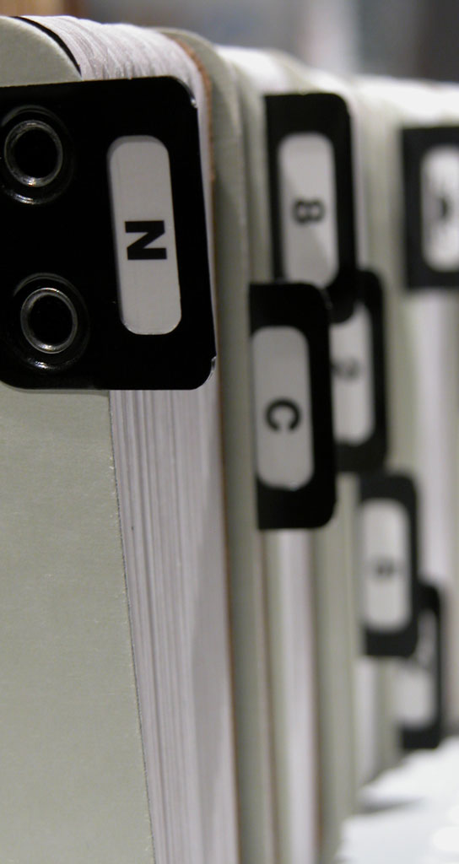
Ideale manier van communicatie bestaat niet
Geen eenduidige manier om voor te stellen
Een dossier is geen doel op zich maar een manier van communiceren.
➔Ieder dossier moet anders opgesteld worden.
Algemene structuur:
Inleiding/titel/gegevens (inhoudstafel)
Boodschap/doel
Conclusie
Notes:
Doel voor ogen houden
Geen gsm foto’s, scan op 150-300dpi,

Slide 3
Ideale manier van communicatie bestaat niet
Geen eenduidige manier om voor te stellen
Een dossier is geen doel op zich maar een manier van communiceren.
➔Ieder dossier moet anders opgesteld worden.
Algemene structuur:
Inleiding/titel/gegevens (inhoudstafel)
Boodschap/doel
Conclusie
Tips:
Beschrijf kort met beelden, woorden
Gebruik leesbare lettertypes of schrijf duidelijk
Goede beelden (foto, resolutie, scan..)
Let op taalfouten
Argumenteer beslissingen (waarom wel /niet)
Zet op ieder blad tijdens je ontwerpproces een datum
Communiceer op de gevraagde manier!
Notes:
Doel voor ogen houden
Geen gsm foto’s, scan op 150-300dpi,

Slide 4
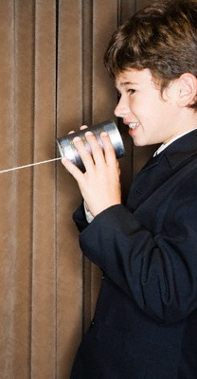
Communicatie : Zender-ontvanger
Zender is verantwoordelijk voor het duidelijk en eenduidig overbrengen van informatie.
Wanneer hebben jullie al problemen gehad met communiceren?
Wanneer is communicatie belangrijk?
Notes:
In veel situaties belangrijk: in verkeer, onder mekaar, informatie van producten, opdrachten begrijpen,

Slide 5
Soorten communicatie
Beeld
schets, foto, illustratie
Tekst
geschreven, gesproken
Film
animatie, 3D view, virtuele realiteit
3D
tastbaar model
Of onderlinge combinatie, wees creatief

Slide 6
DOEL
Ontwerpproces tonen
opdracht, structuur , aanpak, verschillende fasen doorlopen, opbouw, proces documentatie, eindresultaat, schets, foto, methodes,
Creativiteitsoefening
ideeën, concepttekeningen, gebruikte methodes, inspiratie
Materialisatie proces documenteren
keuzes verantwoorden, materiaaleigenschappen, productieproces illustreren, technische info, tekeningen,…

Slide 7
DOEL
Technisch dossier
technische tekeningen, afmetingen,
testen, verantwoording, doorsneden
Vormgeving oefening
schetsen, modellen, inspiratie, moodboards, stijlkenmerken, evolutie vorm,
Totaal ontwerpproces (vb eindwerk)
…Σ

Slide 8
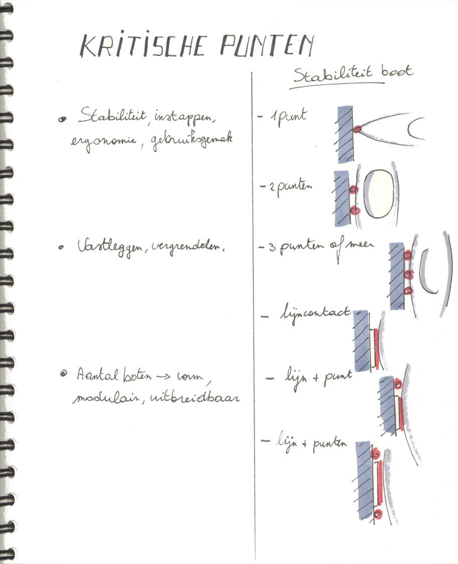

Slide 9
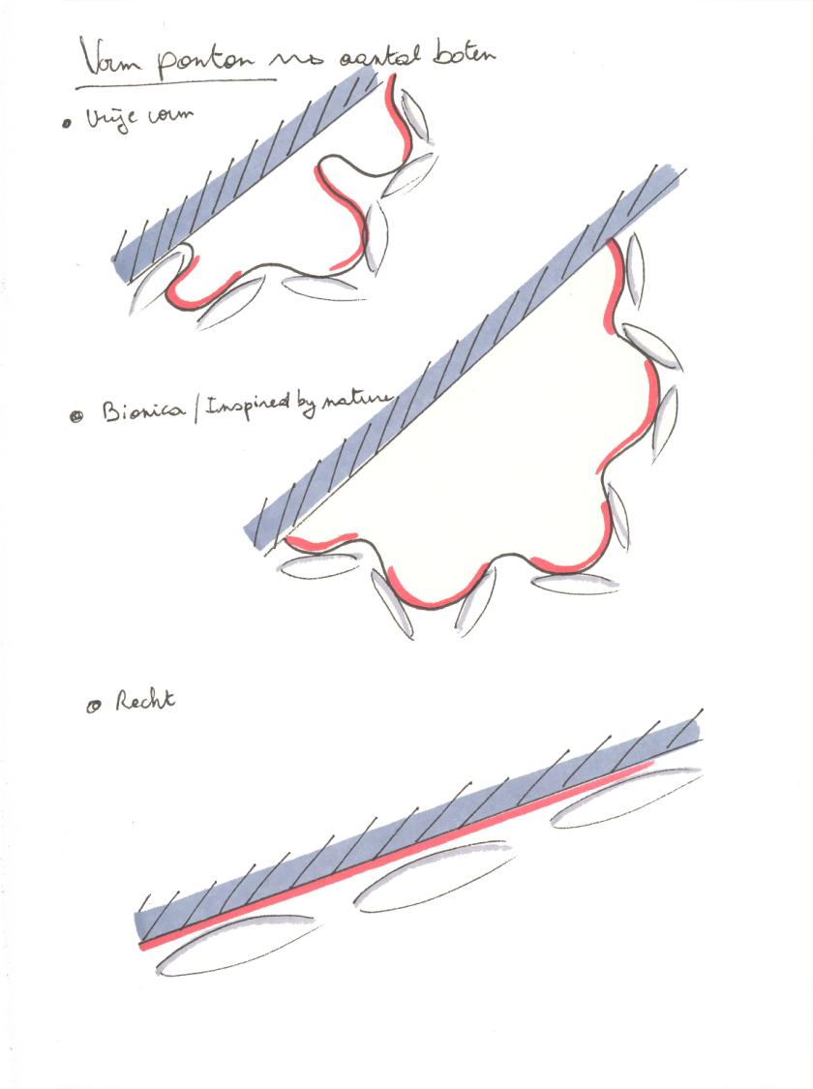
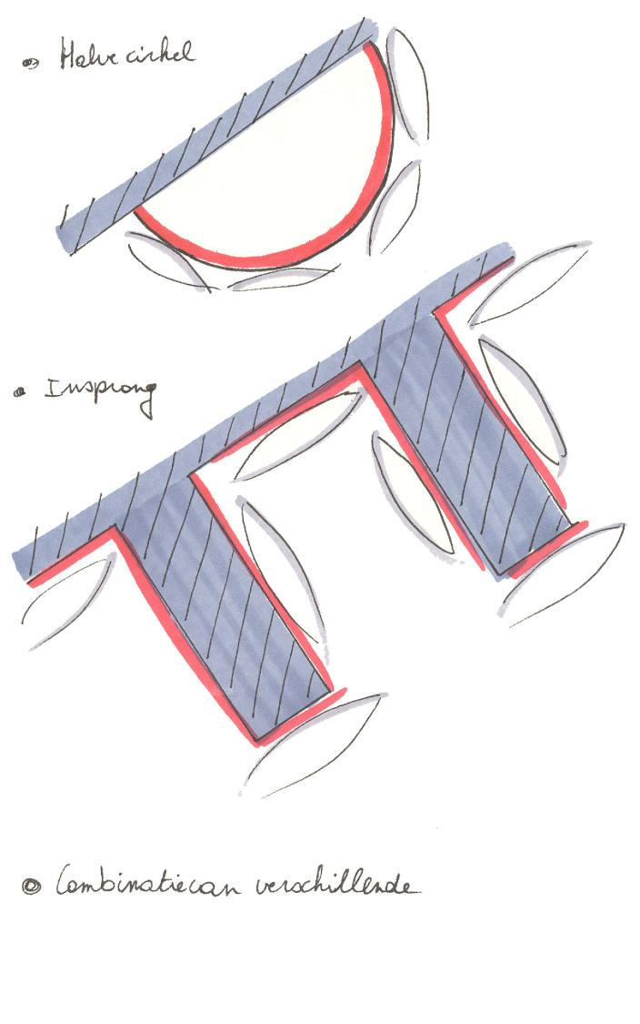

Slide 10
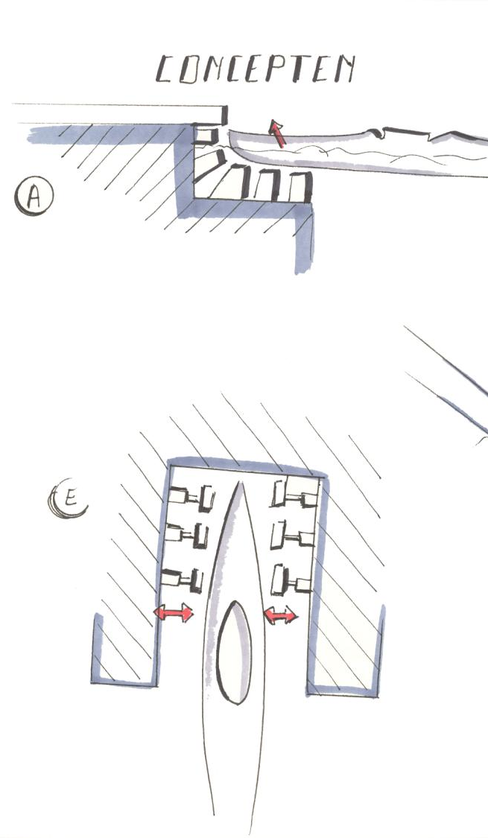
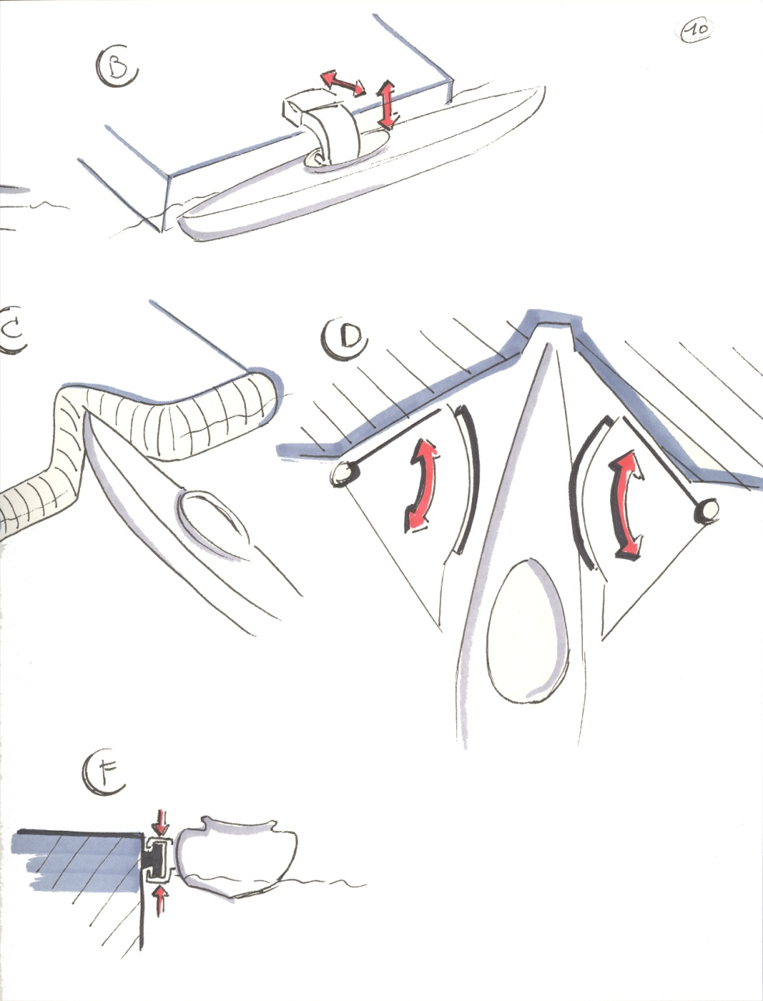

Slide 11
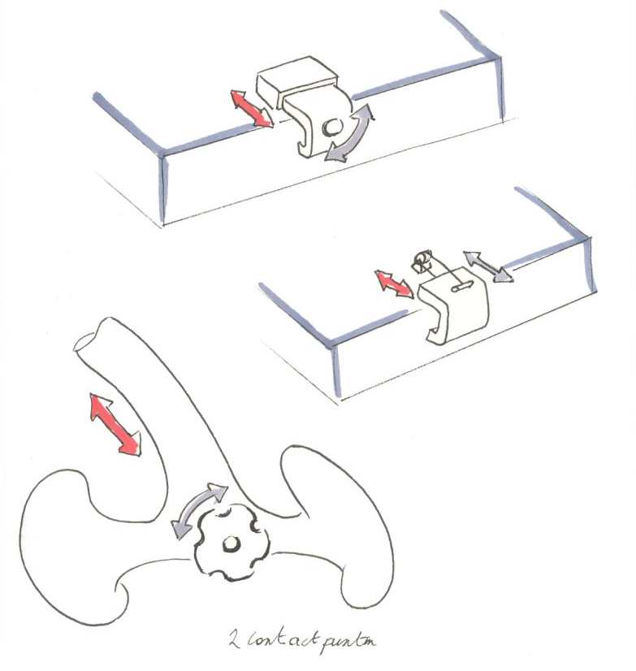

Slide 12
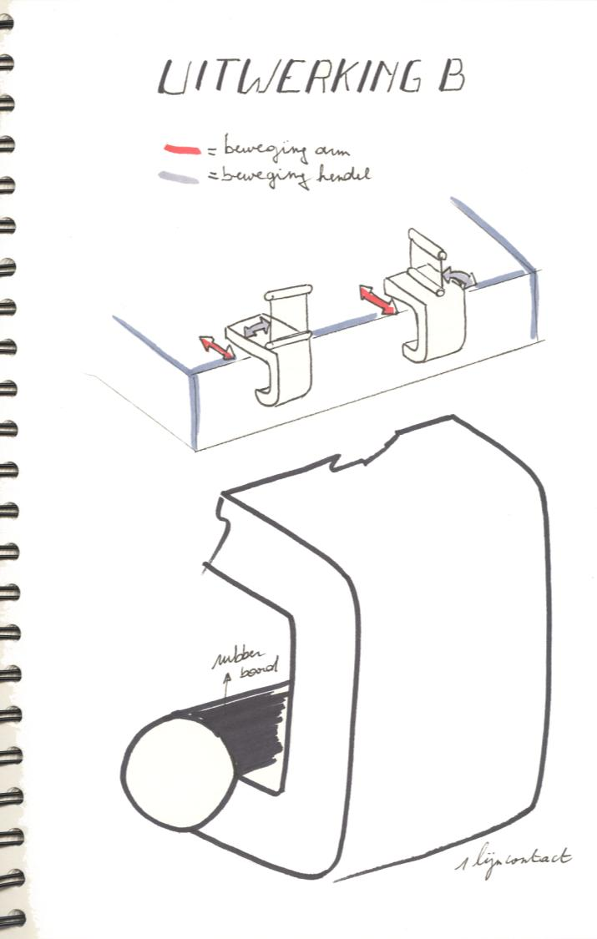

Slide 13
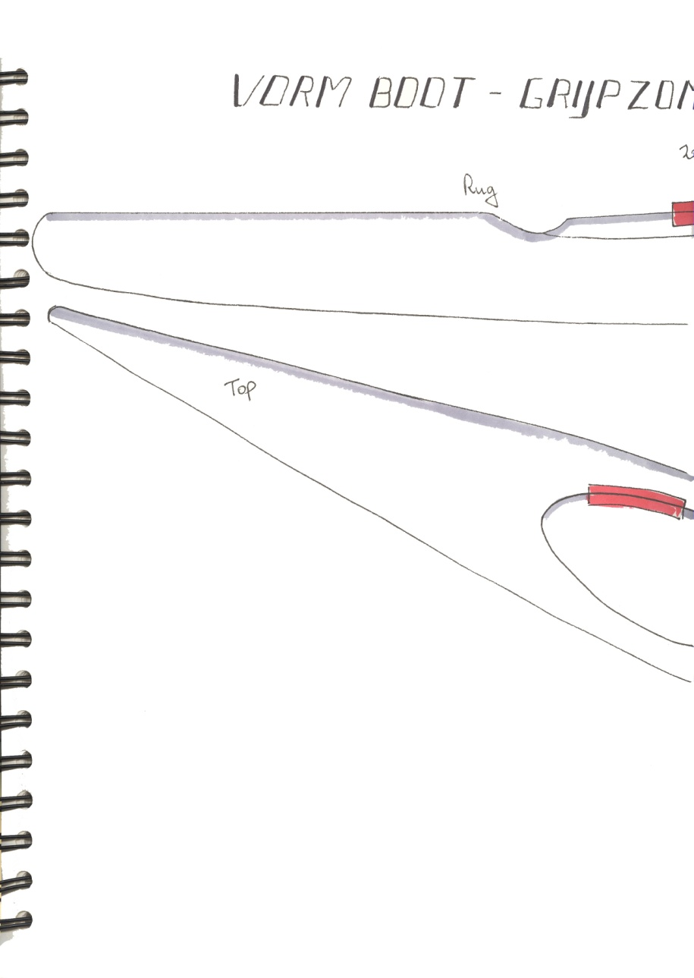
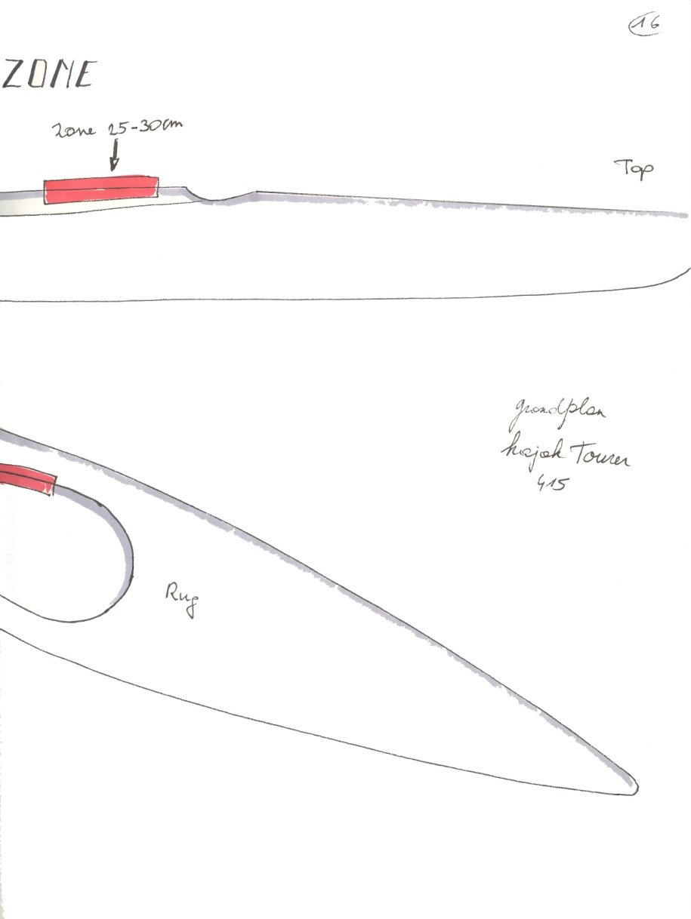

Slide 14
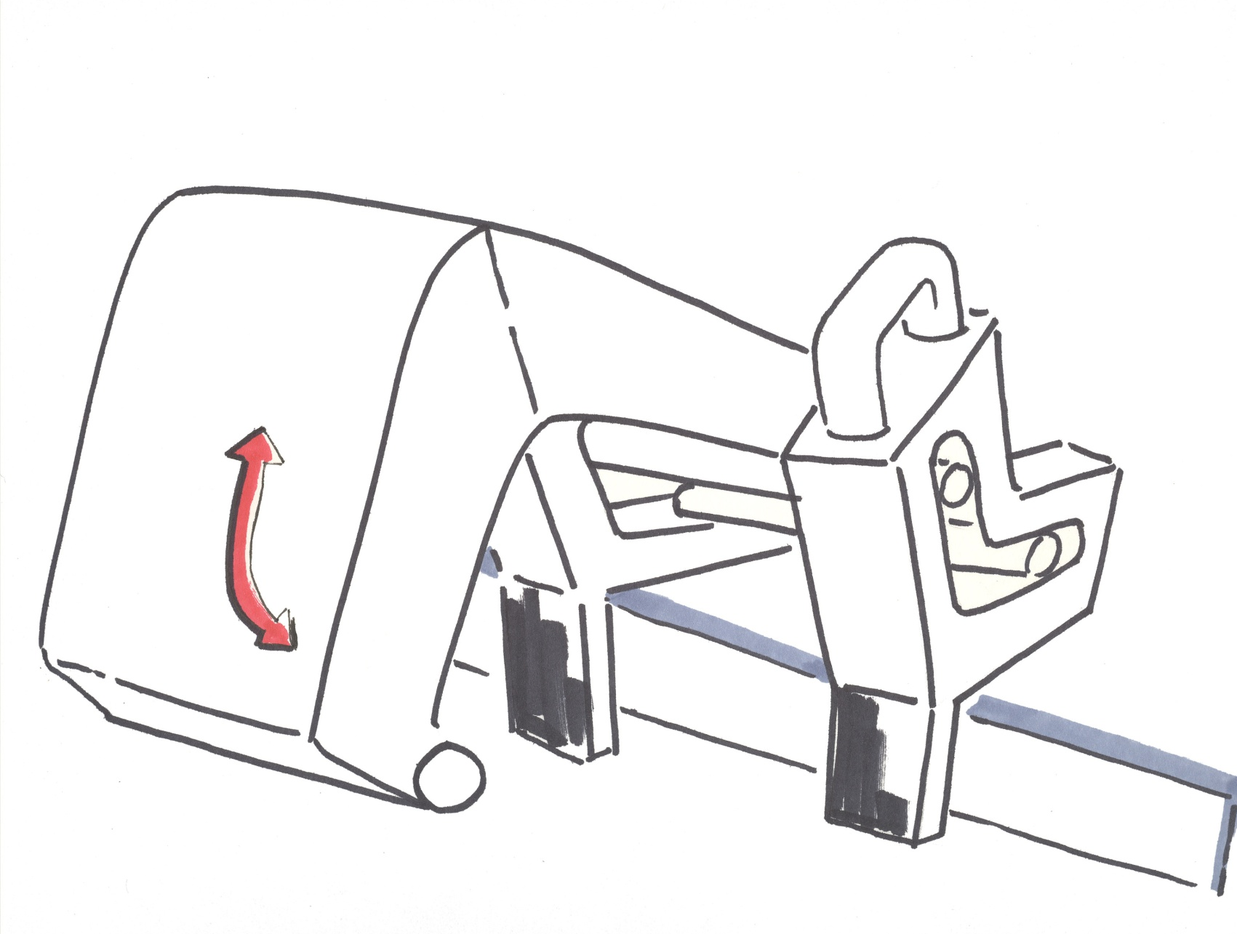

Slide 15
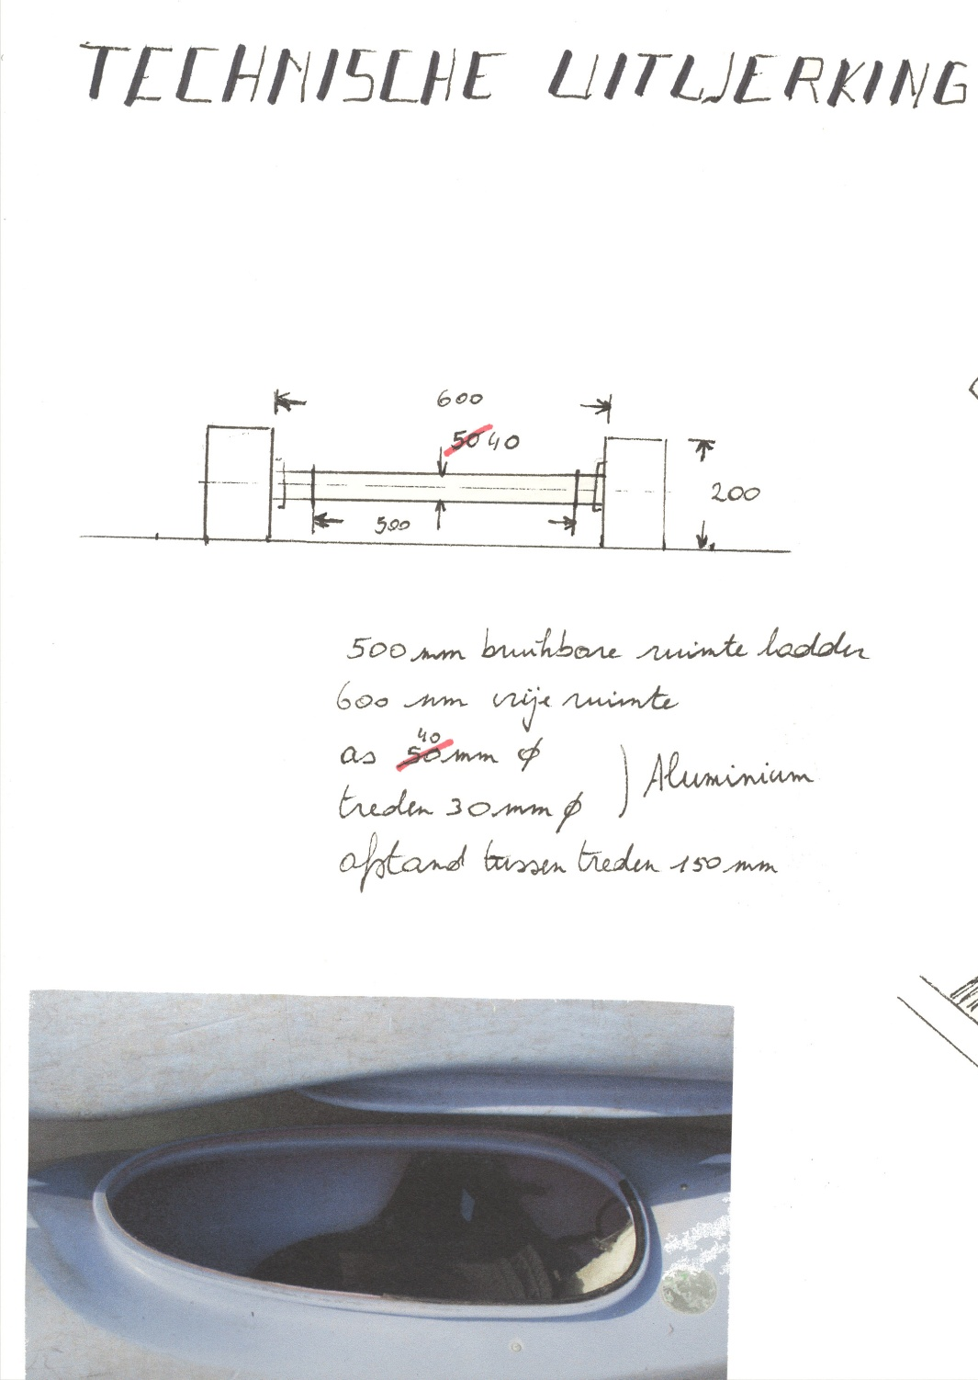

Slide 16
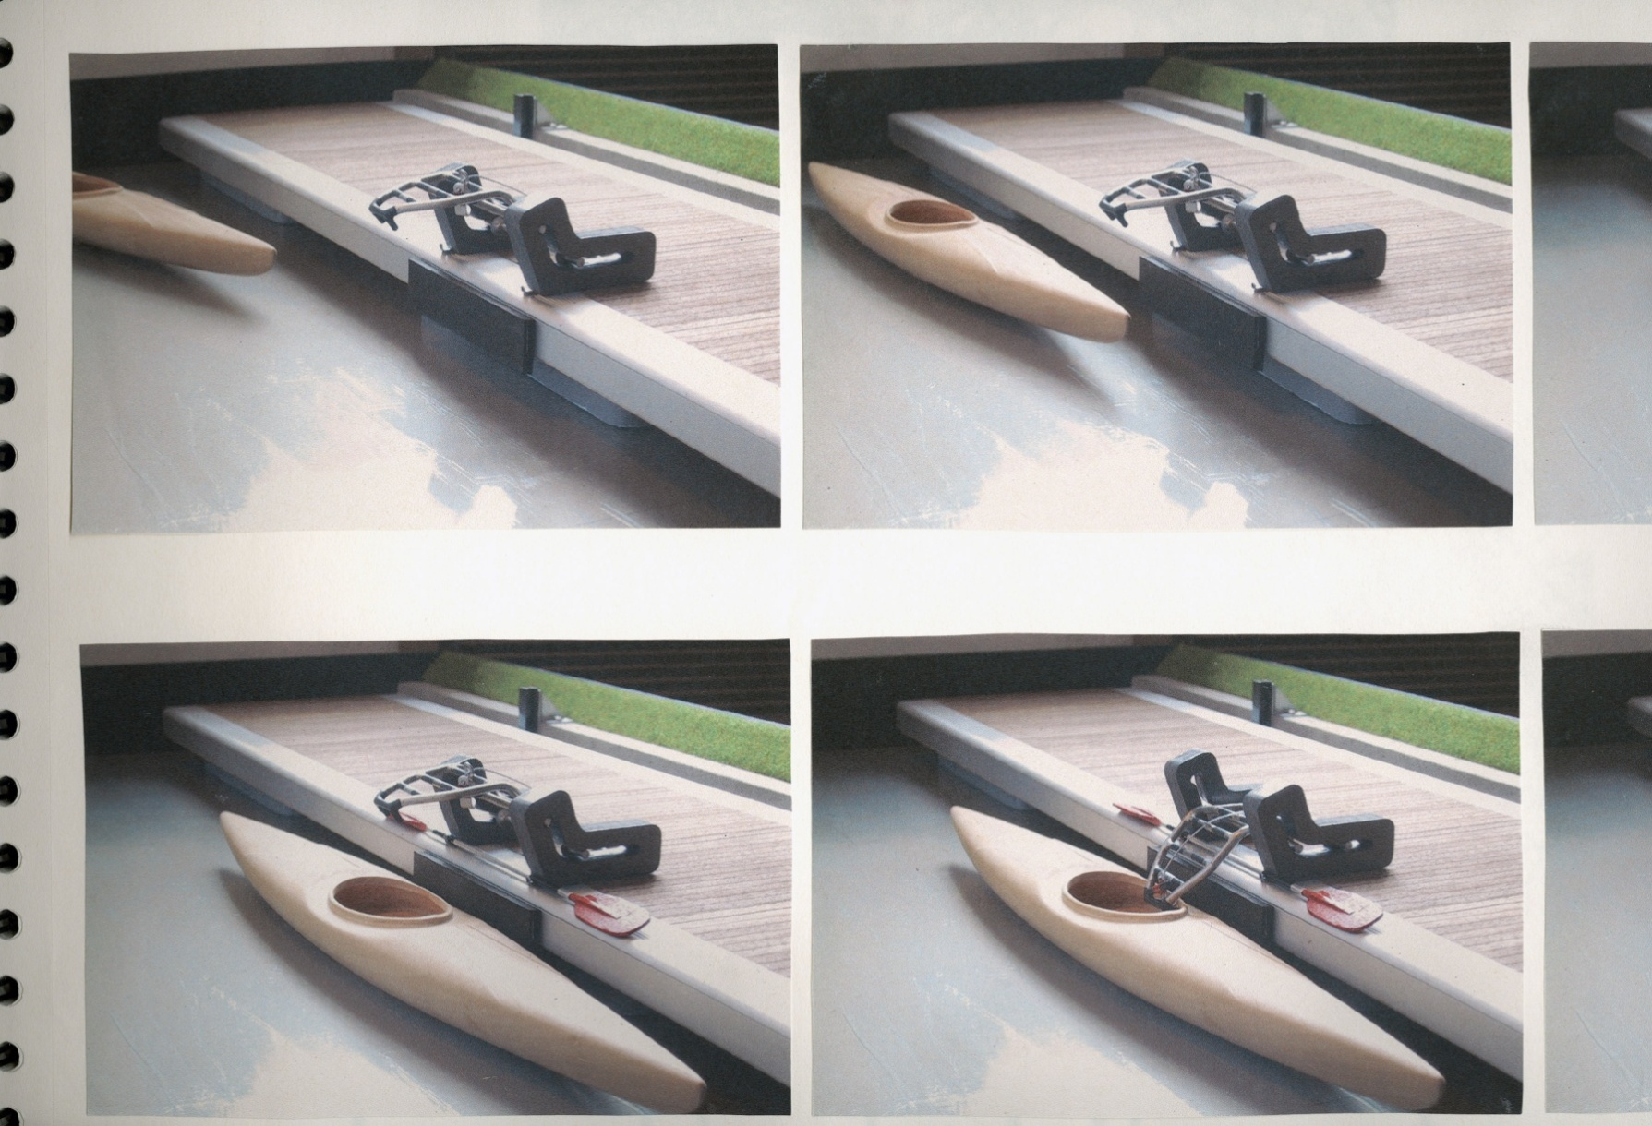

Slide 17
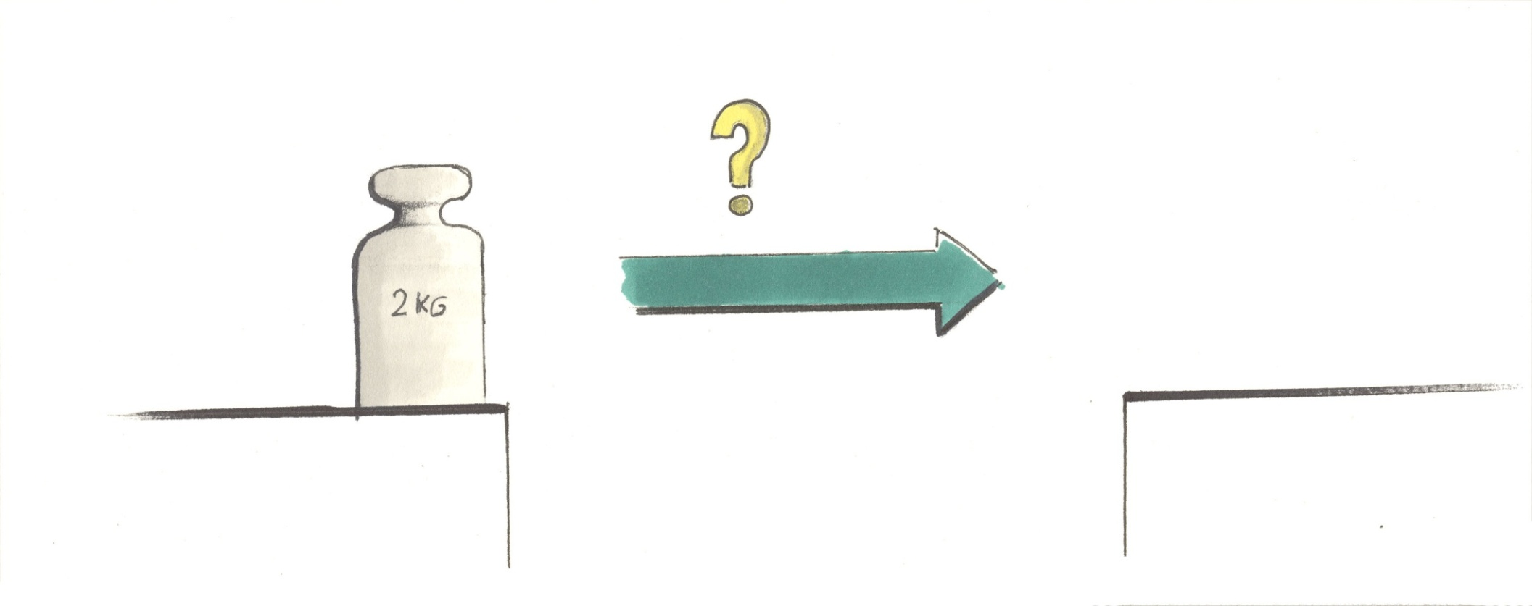

Slide 18
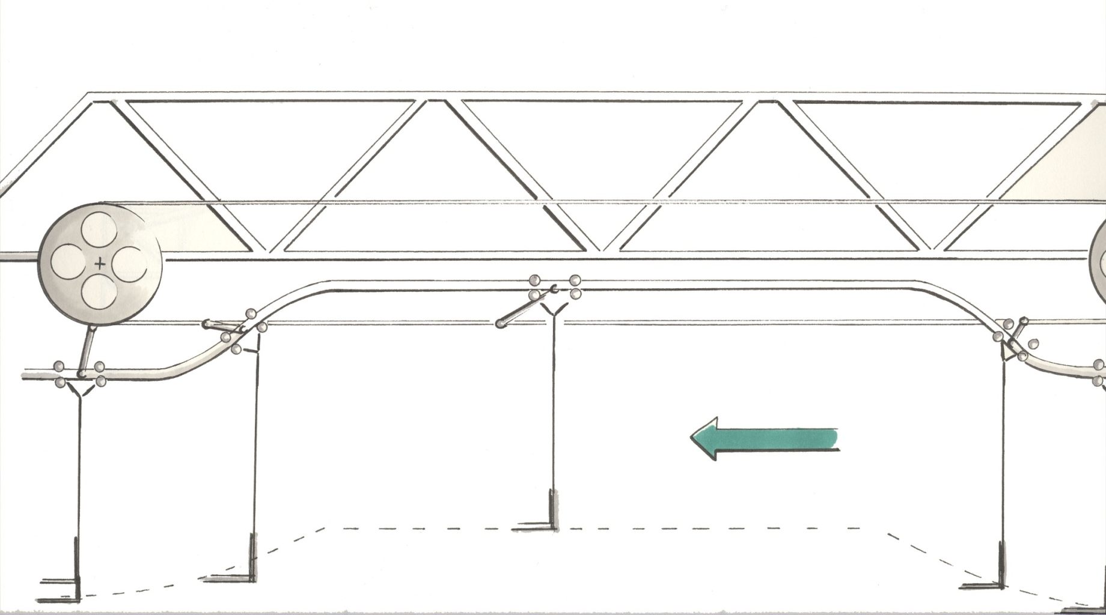

Slide 19
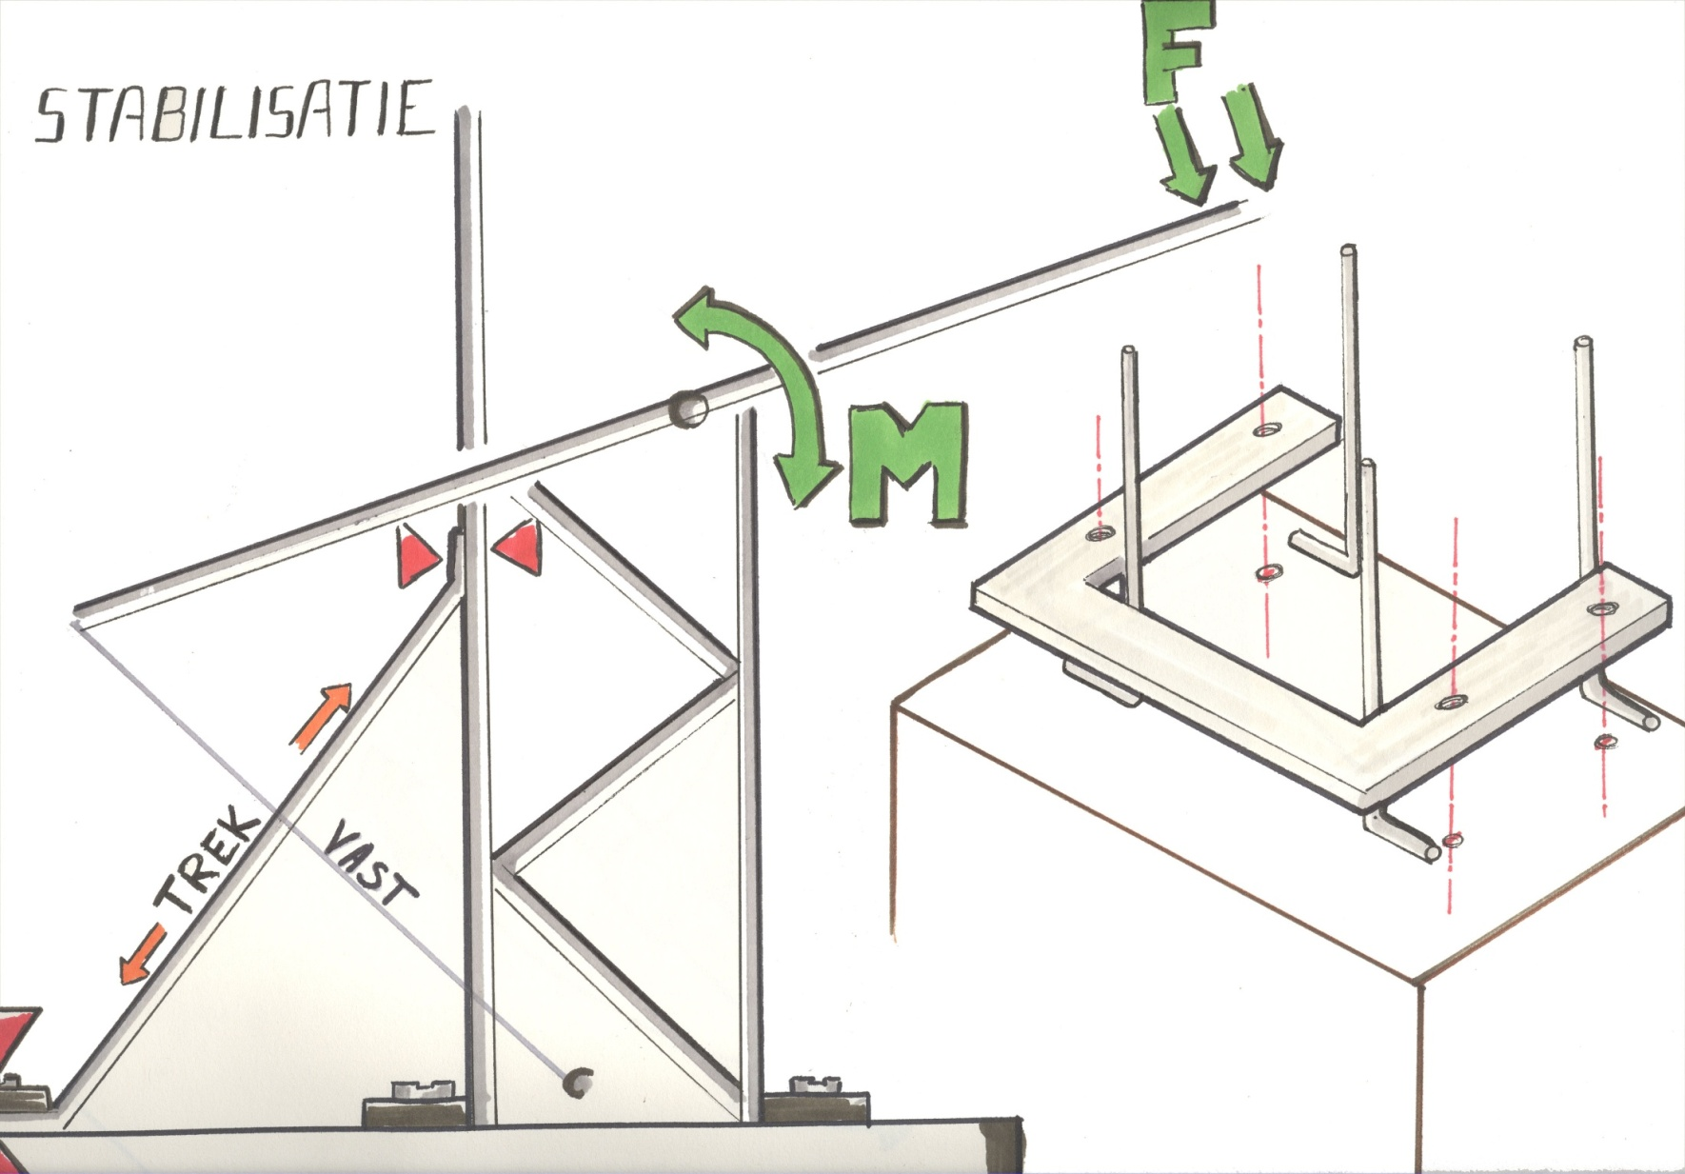

Slide 20
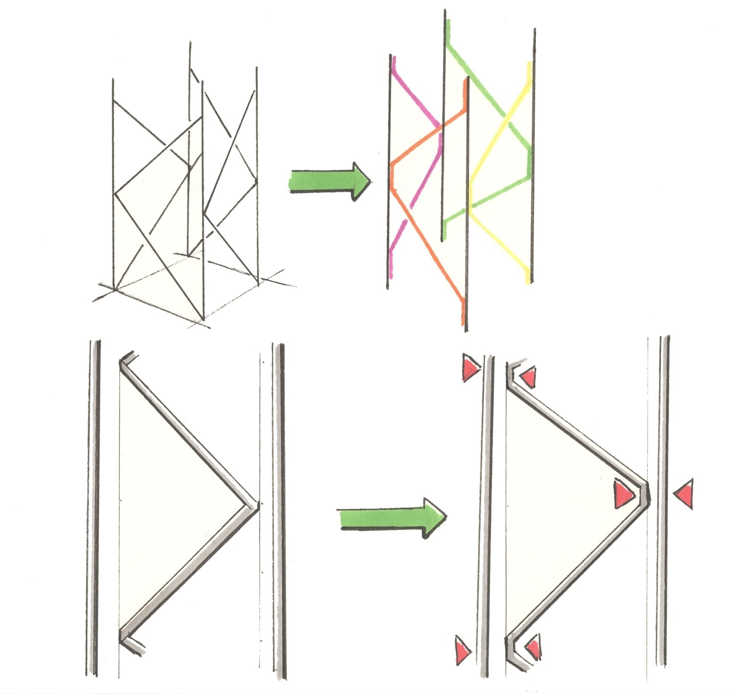

Slide 21
